Slide 1
Redmineで 工場における工数を管理する たけちゃん

Slide 2
自己紹介
電気系製造業勤務
Redmine歴5年
サーバ管理部門が構築したRedmine環境をインスタンス管理者として利用
利用者からのリクエストでプロジェクト構築・管理・カスタマイズを実施
現在使用しているRedmineバージョン4.2

Slide 3
工場勤務エンジニアの工数管理
工数は原価に含まれるため、製番毎に正しい工数を入れる必要がある
一人のエンジニアが同時に複数の製番を担当することがある
工数入力ツールは原価計算ツールと連携させる必要がある
工数入力ツールに毎日工数を入力する手順が煩雑。ミスも多い

Slide 4
REDMINEで工数管理
タスクグループでプロジェクト作成し、個人単位でサブプロジェクト作成
タスク単位でチケットを作成
製番はチケットの必須入力カスタムフィールドとして登録
複数人で同じタスクを担当している場合、親プロジェクトに親チケットを配置、個人単位の子プロジェクトに各自小チケットを配置、工数は子プロジェクトに入力

Slide 5
Aさんのプロジェクト
タスクグループプロジェクト１
タスクチケット①
タスクチケット①のAさん工数入力用チケット
タスクチケット②のAさん工数入力用チケット
Bさんのプロジェクト
タスクグループプロジェクト２
タスクチケット①のBさん工数入力用チケット
タスクチケット②
タスクチケット②のBさん工数入力用チケット
個人単位の工数集計：個人プロジェクト単位で工数を積み上げる
→勤怠管理システムとの連携が容易
タスク単位での工数集計：タスクチケット（親チケット）単位で工数を積み上げる
→製番単位での工数積み上げが容易

Slide 6
工数入力ツール
工数プラグイン：Redmine Work Time
工数入力ツール：Redmine Studio

Slide 7
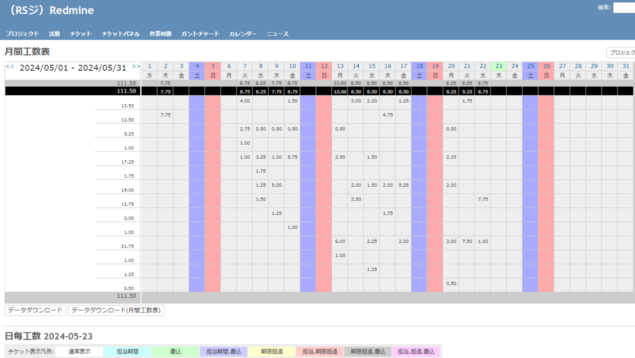
Redmine Work Timeプラグイン

Slide 8
Redmine Work Timeプラグイン
メリット
Redmineの中でプラグインとして動くので、ユーザはアプリのインストール不要
一枚の画面の上にカレンダーとチケットごとの工数表示、下に指定日付の工数入力画面が表示されるので、工数入力・確認が１つの画面でノンストップでできる
日毎の工数合計は日付の下に表示されるので、工数の入れ漏れが起きにくい
週２回程度の頻度で工数を入力している人に向いているかも？

Slide 9
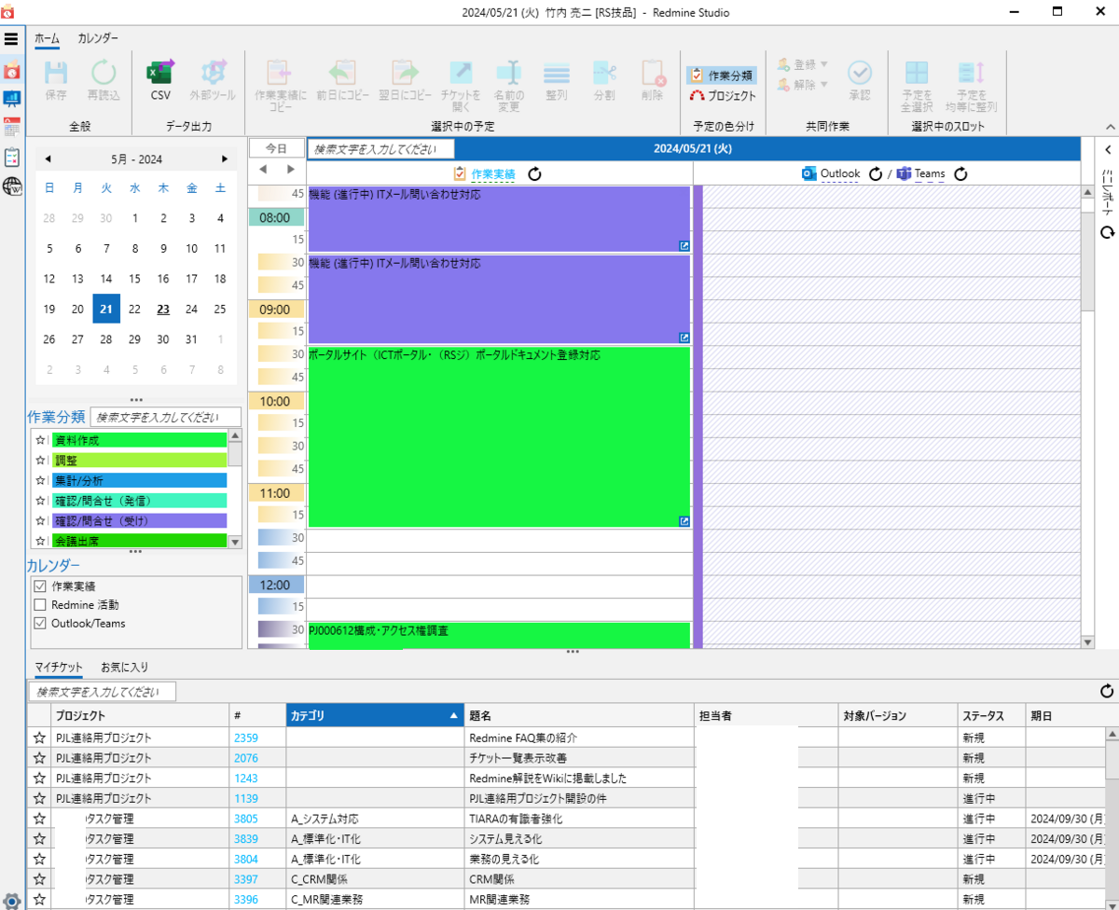
Redmine Studio

Slide 10
Redmine Studio
メリット
カレンダー状のUIにチケットをタイルのように配置し、作業分類を被せるだけで入力が完了するので、ユーザは入力時に時間数を意識する必要がない
Outlook/Teamsの予定表と連動できるので、会議に参加していた時間を入力する手間は更に省ける
一日の時間経過が表示されるので、工数入力漏れが発生しにくい
毎日（始業前 or 終業時）工数を入力する人に向いていそう
デメリット
ユーザが各自ウインドウズのアプリをインストールする必要がある

Slide 11
工数入力ツールの選び方
工数入力ツールとしては、Redmine Work TimeプラグインとRedmine Studioの両方を推奨、ユーザの入れやすさや働き方のスタイルに合わせて、自由に選べるようにした
工数集計・分析は、工数入力ツールからチケットに入力されたデータをPower BIで吸い上げて実施するので、入力ツールは何でも良い

Slide 12
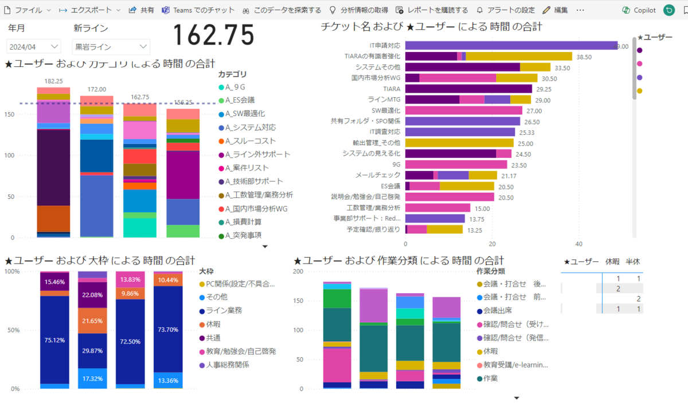
工数分析ツール
Power BI

Slide 13
工数分析ツール
Power BI
チケットをCSVダウンロードし、Power BIに取り込み
カテゴリ・担当者・製番・作業分類などをキーとして 集計・表示する
RedmineチケットのコネクタがPower BIに接続 できることが確認できたので、今後は表示までリアル タイムに自動化出来そう
勤怠システムの個人の労働時間データと個人の 工数データを突き合わせて工数データの精度を上げ る事も射程内に入っている

Slide 14
ありがとうございました
たけちゃん
X:ta_ke_chan_

